Slide 1
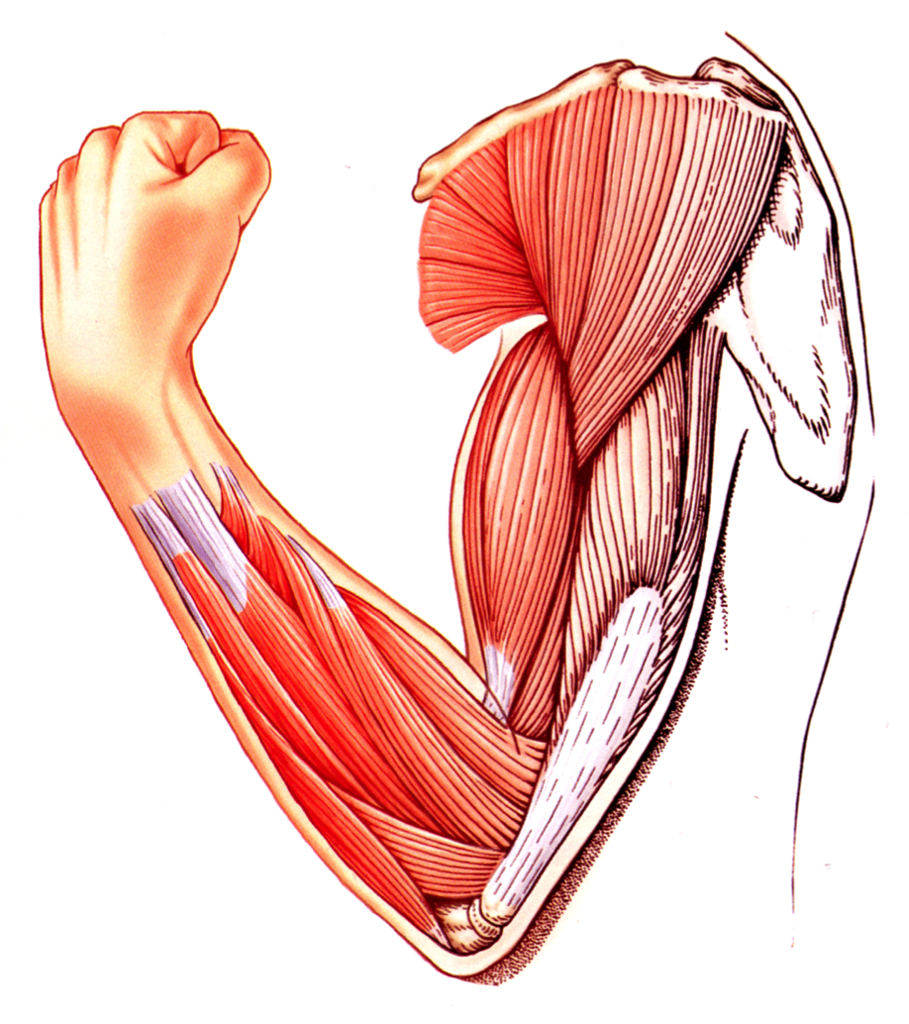
CONTRAZIONE MUSCOLARE
per le lezioni del prof. P. Paolo Battaglini
v 3.7
Principali fonti delle figure:
Silverthorn, FISIOLOGIA UMANA, Pearson
Kenney et a., Physiology of Sport and Exercise
Kandel et al., PRINCIPI DI NEUROSCIENZE, Ambrosiana
Vander, FISIOLOGIA, casa editrice Ambrosiana
Boron e Boulpaep, FISIOLOGIA MEDICA, Edra
Battaglini et al., NEUROFISIOLOGIA; Edra

Slide 2
QUADRO GENERALE
Tipi di tessuto muscolare
Caratteristiche del muscolo scheletrico
Tipi di fibre muscolari scheletriche
Unità motorie
Accoppiamento eccitazione-contrazione
Sarcomero
Proteine contrattili
Accorciamento del sarcomero
Relazione lunghezza/tensione del sarcomero e del muscolo
Scossa semplice e tetano
Contrazione isometrica e isotonica
Muscolo liscio
Muscolo cardiaco
Caso clinico
bambino con debolezza muscolare e ritardo dello sviluppo psicomotorio

Slide 3
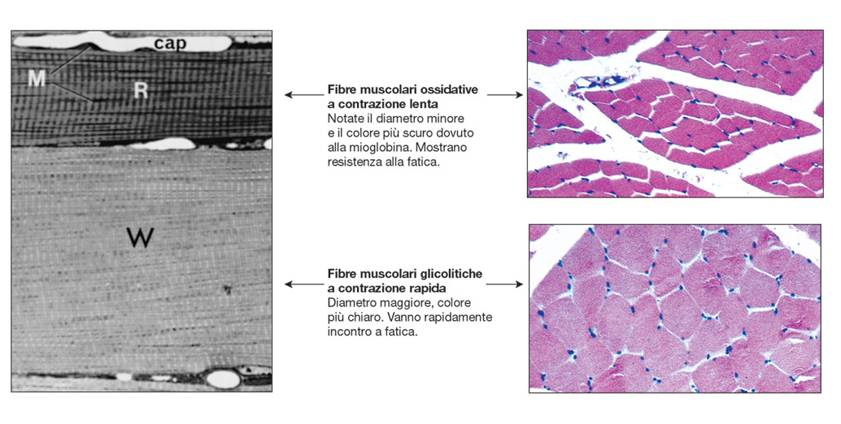
TIPI DI MUSCOLO SCHELETRICO
Fibre glicolitico-ossidative
(Tipo I)
Fibre glicolitico-anaerobie
(Tipo II)
Da Silverthon, Fisiologia umana, Ambrosiana

Slide 4
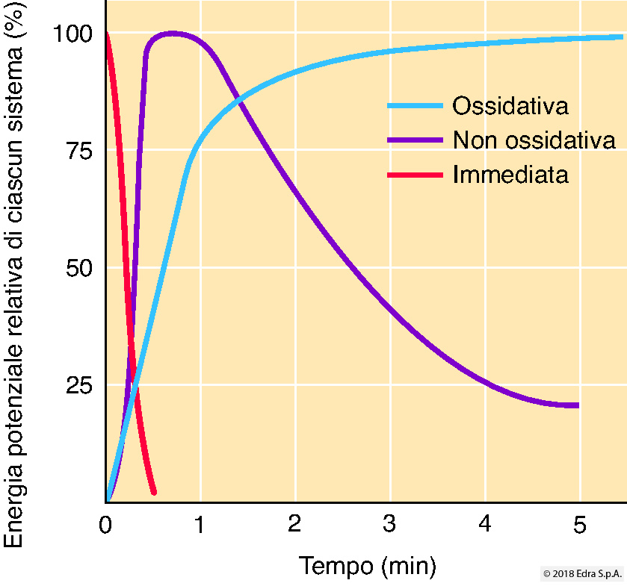
FONTI ENERGETICHE PER LA CONTRAZIONE MUSCOLARE
1
2
3
1: ATP e fosfocreatina
2: glicolisi anaerobica
3: glicolisi aerobica (ossidativa)
Battaglini et al, Neuroscienze, Edra
Notes:
Tipo IIB ha maggior reticolo sarcoplasmatico, fibre più grosse e unità motorie più grandi (> 300 fibre muscolari) con motoneuroni più grandi rispetto al tipo I. Durante l’esercizio fisico, vengono reclutate per prime le unità motorie con neuroni più piccoli (tipo I).

Slide 5
TIPI DI FIBRE MUSCOLARI SCHELETRICHE
Caratteristiche | Tipi di fibre muscolari striate
 | I, lente | IIA, intermedie | IIX, rapide
colore | rosso scuro | rosso | pallido
contenuto di mioglobina | alto | alto | basso
metabolismo | ossidativo, aerobico | glicolitico/ossidativo | glicolitico, anaerobico
contenuto di glicogeno | basso | intermedio | alto
numero di mitocondri | elevato | medio | basso
densità di capillari | alta | media | bassa
diametro | piccolo | intermedio | alto
velocità e forza della contrazione | bassa | alta | alta
durata della contrazione | lunga | breve | breve
resistenza alla fatica | elevata | intermedia | bassa
riassorbimento del Ca⁺⁺ | lento | veloce | veloce
unità motorie | piccole | intermedie | grandi
neurone motore | piccolo | intermedio | grande
esempi d’uso | postura | cammino | movimenti rapidi e sforzi intensi
Tabella I: principali caratteristiche morfologiche e funzionali dei vari tipi di fibre muscolari e delle unità motorie cui appartengono.
Notes:
Tipo IIB ha maggior reticolo sarcoplasmatico, fibre più grosse e unità motorie più grandi (> 300 fibre muscolari) con motoneuroni più grandi rispetto al tipo I. Durante l’esercizio fisico, vengono reclutate per prime le unità motorie con neuroni più piccoli (tipo I).

Slide 6
EFFETTO DELLA ATTIVAZIONE PROLUNGATA
PRIMA
DOPO
i
Tipo II: glicolitico anaerobio, a scossa rapida
Tipo I: glicolitico ossidativo, a scossa lenta
Battaglini et al., NEUROFISIOLOGIA; Edra
Notes:
Tipo IIB ha maggior reticolo sarcoplasmatico, fibre più grosse e unità motorie più grandi (> 300 fibre muscolari) con motoneuroni più grandi rispetto al tipo I. Durante l’esercizio fisico, vengono reclutate per prime le unità motorie con neuroni più piccoli (tipo I).

Slide 7
EFFETTO DELL’ALLENAMENTO
Percentuale di fibre di tipo I e tipo II in muscoli di atleti maschi e femmine
Da Kenney et a., Physiology of Sport and Exercise
Notes:
Tipo IIB ha maggior reticolo sarcoplasmatico, fibre più grosse e unità motorie più grandi (> 300 fibre muscolari) con motoneuroni più grandi rispetto al tipo I. Durante l’esercizio fisico, vengono reclutate per prime le unità motorie con neuroni più piccoli (tipo I).

Slide 8
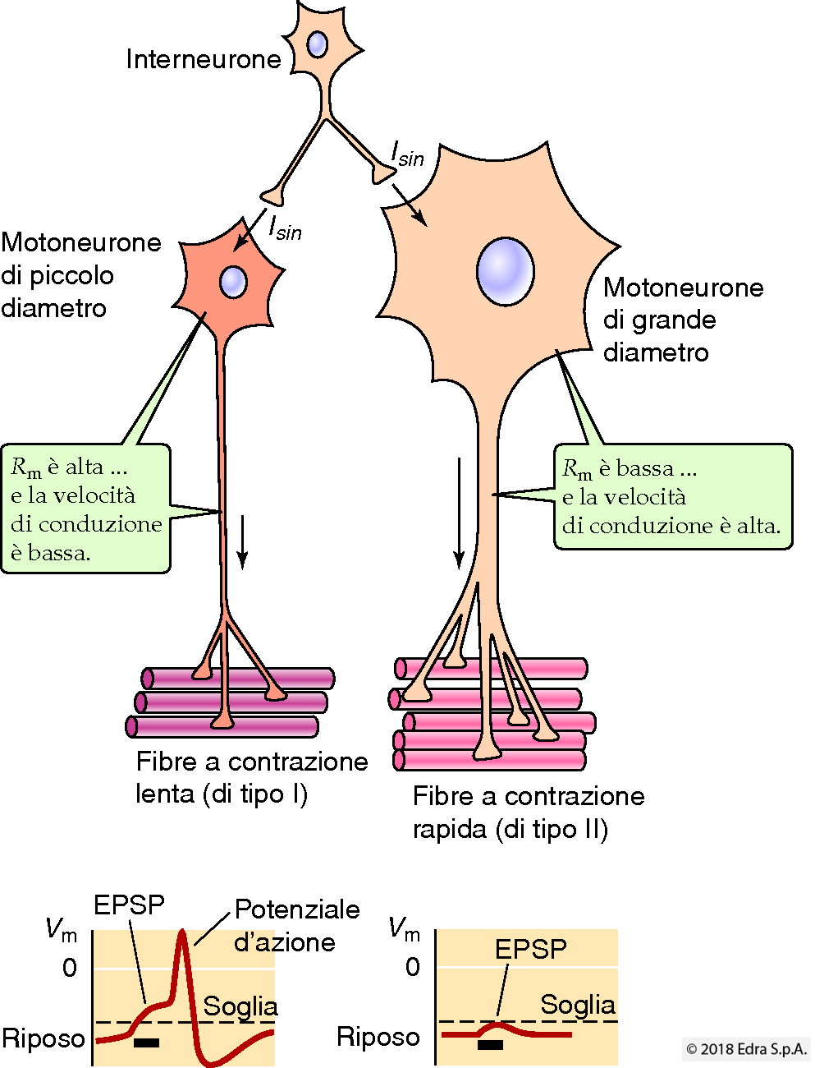
eccitabilità dei motoneuroni dei diversi tipi di FIBRE MUSCOLARI SCHELETRICHE
Resistenza elevata
Capacità bassa
Resistenza bassa
Capacità elevata
probabilità di scaricare =
R
C
Boron e Boulpaep, Fisiologia Medica, Edra
Notes:
Tipo IIB ha maggior reticolo sarcoplasmatico, fibre più grosse e unità motorie più grandi (> 300 fibre muscolari) con motoneuroni più grandi rispetto al tipo I. Durante l’esercizio fisico, vengono reclutate per prime le unità motorie con neuroni più piccoli (tipo I).

Slide 9
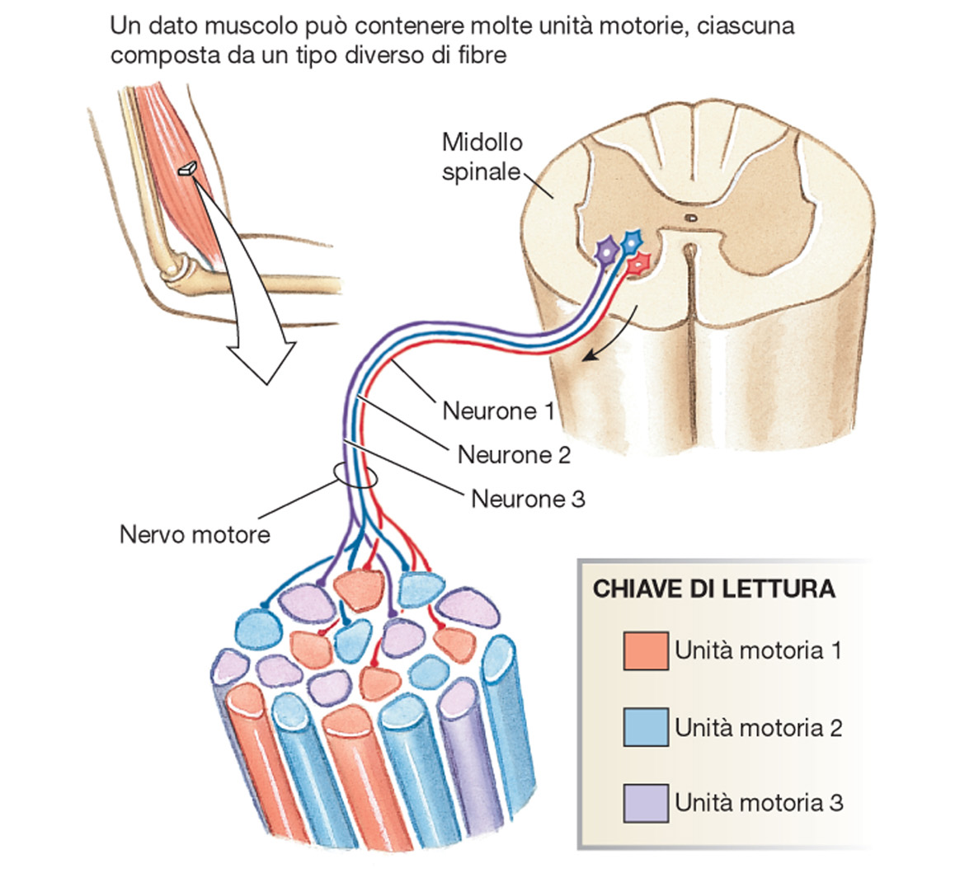
UNITà MOTORIE
RECLUTAMENTO:
motoneuroni a bassa soglia di eccitazione (fibre lente, poca forza, molto resistenti alla fatica)
motoneuroni a più alta soglia di eccitazione (fibre rapide, più forza, resistenti alla fatica)
motoneuroni ad elevata soglia di eccitazione (fibre rapide, molta forza, poco resistenti alla fatica)
RECLUTAMENTO ASINCRONO:
le unità motorie (dello stesso tipo) mantengono la tensione alternandosi
Da Silverthon, Fisiologia umana, Ambrosiana

Slide 10
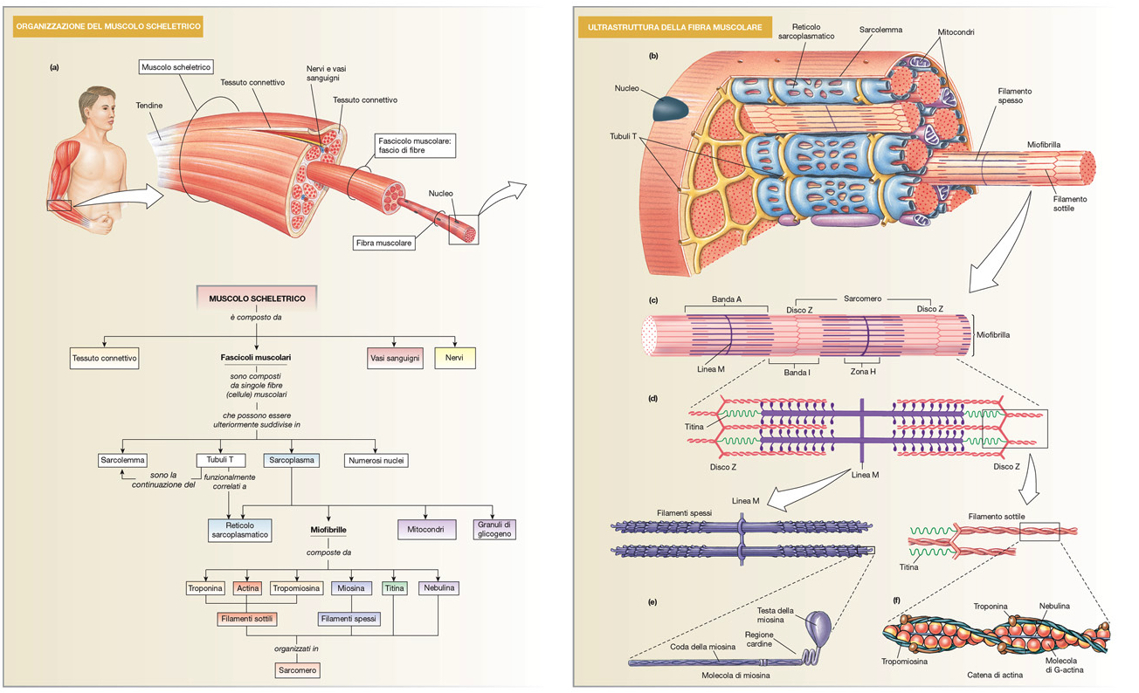
COMPOSIZIONE DEL MUSCOLO SCHELETRICO
Da Silverthon, Fisiologia umana, Ambrosiana

Slide 11
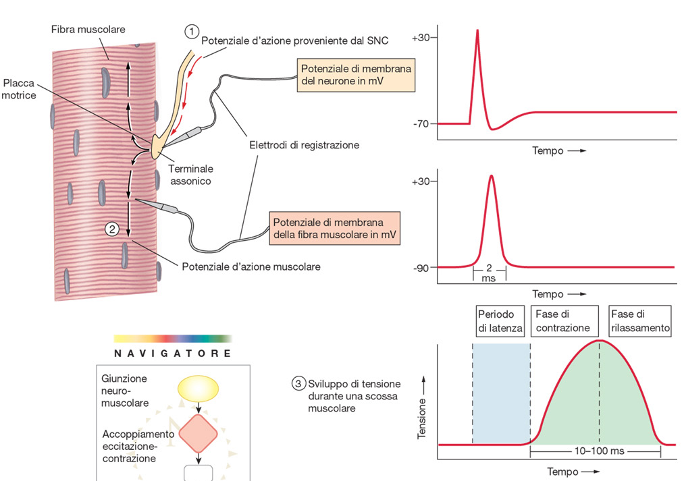
POTENZIALE D’AZIONE E SCOSSA SEMPLICE
Da Silverthon, Fisiologia umana, Ambrosiana

Slide 12
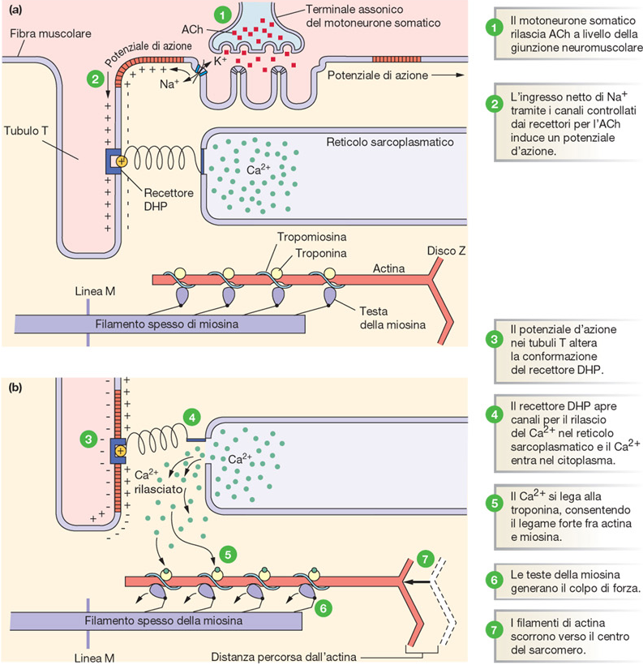
ACCOPPIAMENTO ECCITAZIONE-CONTRAZIONE
recettori di-idro-piridinici (DHP)
recettori rianodinici (RyR)
Da Silverthon, Fisiologia umana, Ambrosiana

Slide 13
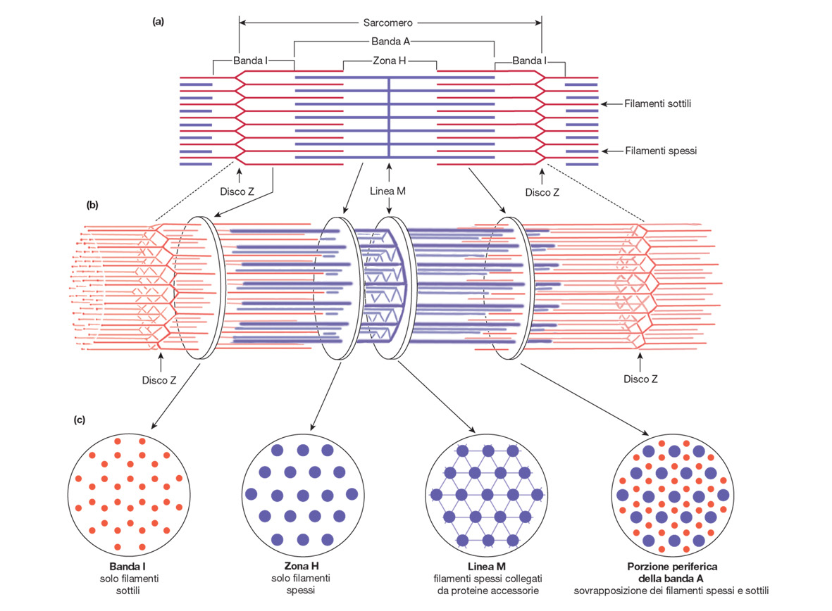
SARCOMERO
Da Silverthon, Fisiologia umana, Ambrosiana

Slide 14
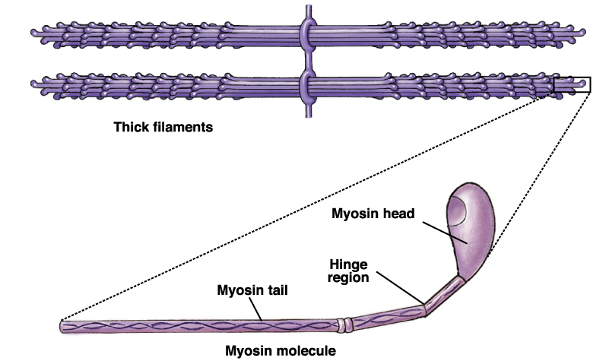
PROTEINE CONTRATTILI: MIOSINA
Attività ATPasica
Sito di aggancio per l’actina

Slide 15
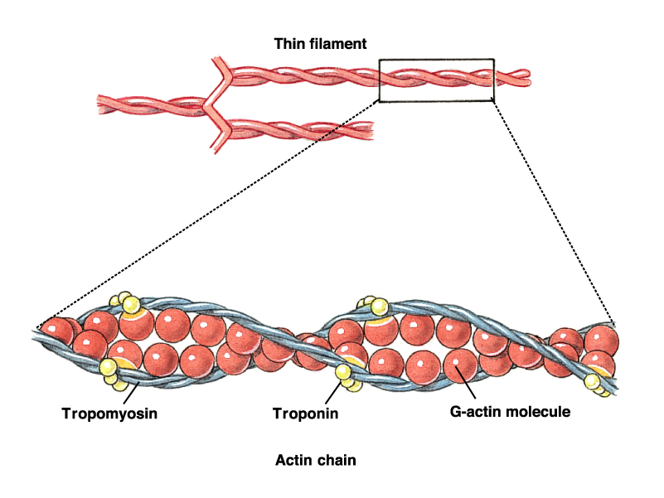
PROTEINE CONTRATTILI: ACTINA
PROTEINE REGOLATRICI: TROPOMIOSINA E TROPONINA
Nebulina

Slide 16
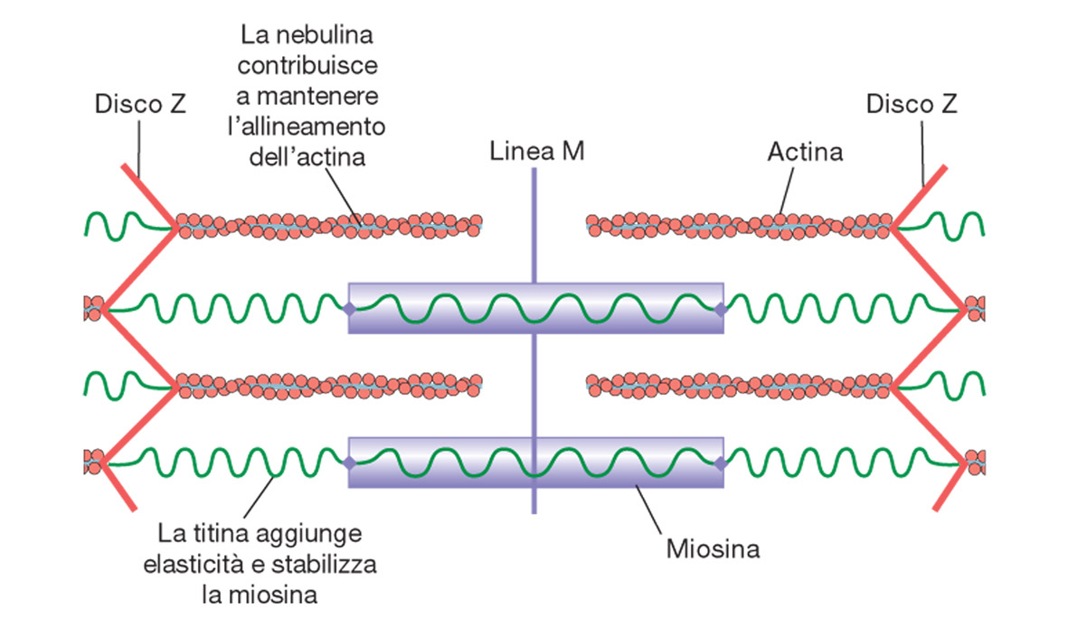
PROTEINE STRUTTURALI: NEBULINA E TITINA
Nebulina (anelastica)
Titina (elastica)
Da Silverthon, Fisiologia umana, Ambrosiana

Slide 17
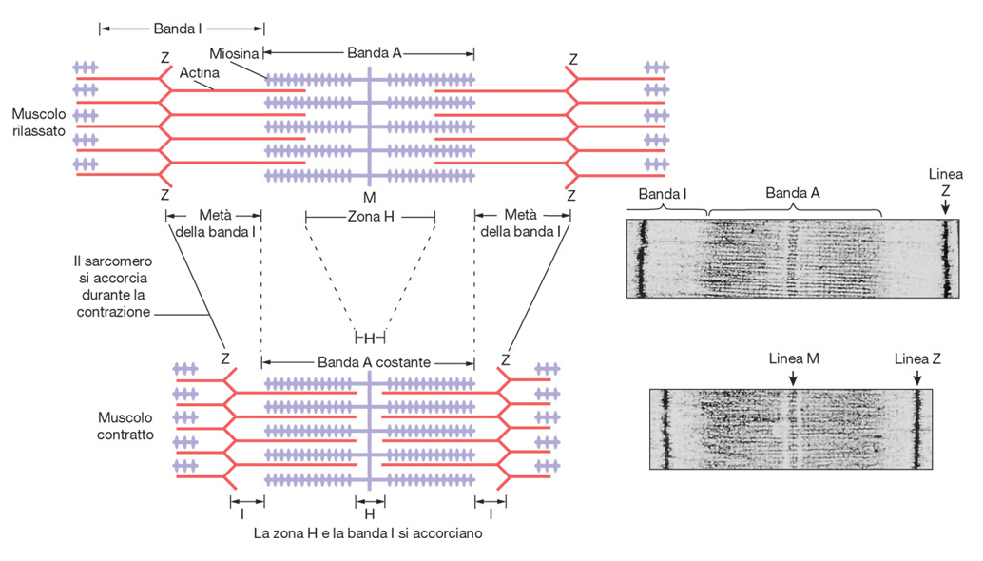
ACCORCIAMENTO DEL SARCOMERO
Da Silverthon, Fisiologia umana, Ambrosiana

Slide 18
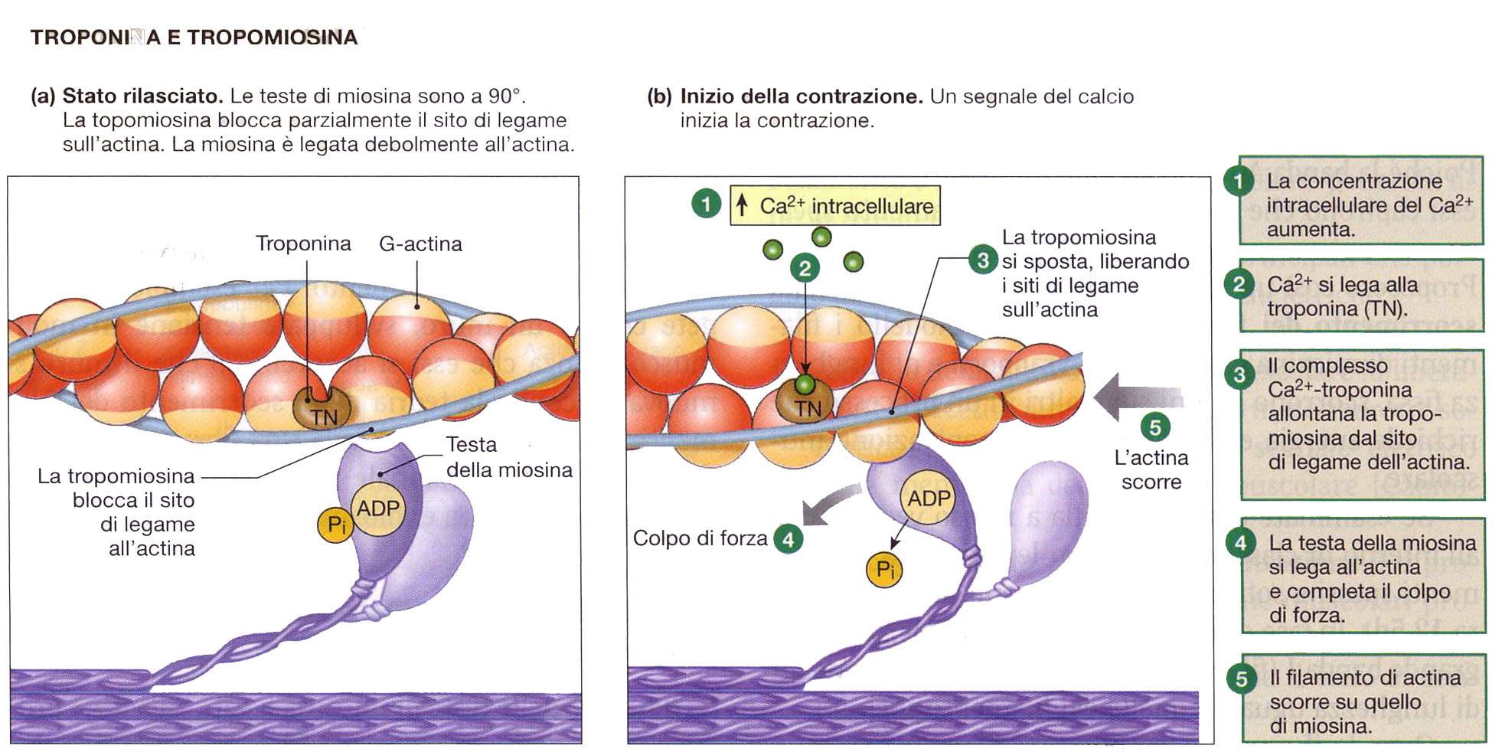
COLPO DI FORZA
Da Silverthon, Fisiologia umana, Pearson

Slide 19
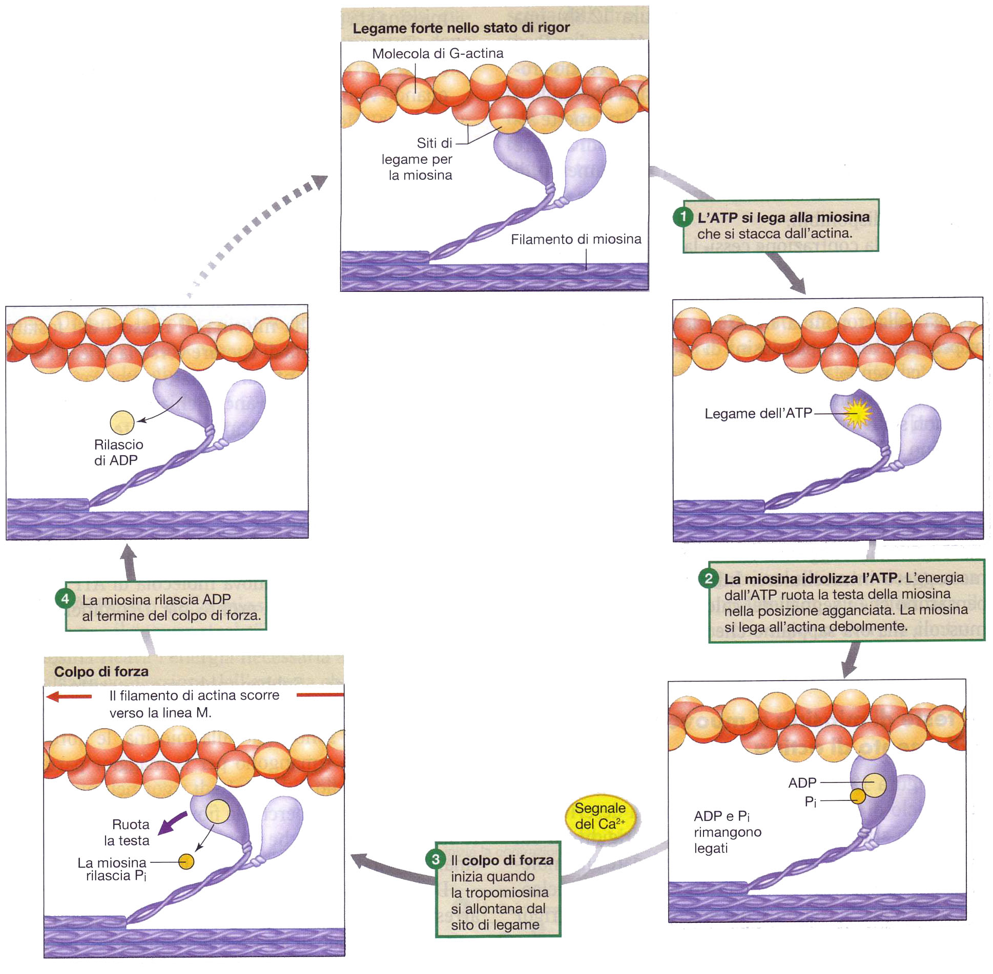
CICLO DELLA CONTRAZIONE
COLPO DI POTENZA
Stato rilasciato
Da Silverthon, Fisiologia umana, Pearson
Notes:
L’ATPasi dà alla miosina l’energia per staccarsi dalla testa della actina. La testa della miosina si raddrizza ed è pronta a legarsi a un’altra molecola di actina, se disponibile

Slide 20
CONTRAZIONE MUSCOLARE
VIDEO

Slide 21
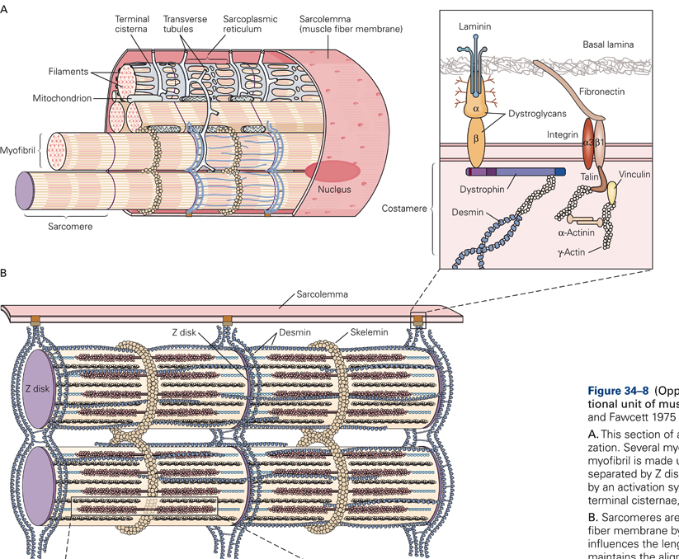
RELAZIONE DEI MIOFILAMENTI COL SARCOLEMMA
Da Kandel, Principi di Neuroscienze

Slide 22
RELAZIONE LUNGHEZZA-TENSIONE NEL SARCOMERO E NEL MUSCOLO
Battaglini et al., NEUROFISIOLOGIA; Edra

Slide 23
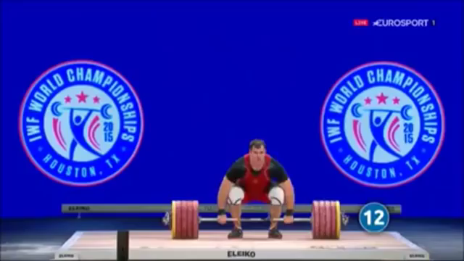
I

Slide 24
SCOSSA SEMPLICE E TETANO
Battaglini et al., NEUROFISIOLOGIA; Edra

Slide 25
CONTRAZIONE ISOMETRICA E ISOTONICA
Battaglini et al., NEUROFISIOLOGIA; Edra

Slide 26
CASO CLINICO
Bambino con debolezza muscolare e ritardo dello sviluppo psicomotorio
Giovanni, otto anni, è venuto in Pediatria mandato dal reparto di riabilitazione per ritardo dello sviluppo, con difficoltà nel salire scale, nella corsa, nel salto e nella partecipazione ad attività fisiche intense. È nato da parto eutocico alla 38ª settimana di gestazione, con peso adeguato. Lo sviluppo psicomotorio è stato caratterizzato da ritardo nel supporto della testa, nel gattonare, nell’alzarsi in piedi. L'acquisizione della deambulazione è avvenuta tardivamente, a 16 mesi.
Madre e padre di 25 e 29 anni, rispettivamente, sani, non consanguinei e senza malformazioni. Anche la sorella sta bene. All'esame obiettivo, viene osservata andatura bascullante (simile a quella di un’oca) e debolezza del tronco, verificata chiedendogli di alzarsi dalla posizione sdraiata. La debolezza è principalmente a carico della cintura pelvica e lo costringe ad alzarsi da terra con il braccio a supporto delle gambe. la manovra di Gowers è positiva, la marcia anormale e vi è un aumento di volume dei polpacci, che hanno una consistenza gommosa (pseudoipertrofia). L’esame cardiologico e quello pneumologico sono nella norma.
I risultati di laboratorio mostrano un grande aumento delle transaminasi e della creatin-fosfochinasi, indici di un attivo catabolismo muscolare; la elettromiografia è positiva per miopatia.
Viene emessa diagnosi di distrofia muscolare di Duchenne. La causa della distrofia muscolare di Duchenne è una mutazione genetica a carico del cromosoma sessuale X. In questo cromosoma, risiede il gene della distrofina, una proteina essenziale dei muscoli. La mutazione genetica determina la completa assenza, nel tessuto muscolare, di distrofina. A causa di ciò, le membrane cellulari diventano fragili e si rompono più facilmente. Questi eventi conducono alla morte (necrosi) della cellula muscolare.
Inoltre, il meccanismo cellulare di riparazione e sostituzione non è abbastanza veloce, di conseguenza si osserva un progressivo peggioramento della situazione.
Tutto ciò porta alla perdita delle fibre muscolari osservabile nella debolezza (ipostenia) del paziente, e al rimpiazzo delle cellule muscolari con tessuto connettivo e cellule adipose. Per questa ragione il paziente, in questo stato, mostra alcuni muscoli ingrossati. Si tratta della cosiddetta pseudoipertrofia. In pochi anni vengono interessati tutti i muscoli, fino alla necessità di una respirazione assistita.
La manovra di Gowers consiste nel chiedere al paziente di alzarsi dal pavimento. La manovra è positiva quando egli si alza con il tronco flesso in avanti facendo principalmente forza con le braccia che poi poggia sulle ginocchia per compensare la debolezza degli arti inferiori.

